Slide 1
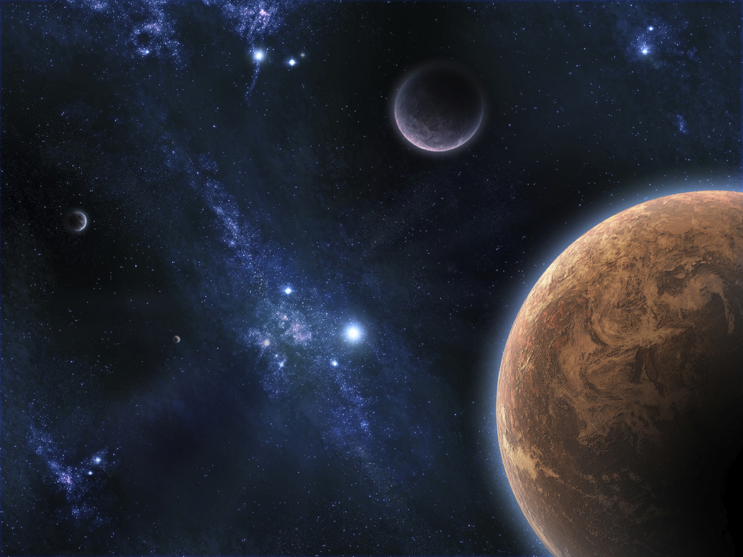
Ciel du mois
Du 14 mai au 13 juin 2017

Slide 2
LE CIEL DU MOIS
Mai –
15 mai : Double transit d’ombre sur Jupiter
17 mai : Mercure à sa plus grande élongation à 26⁰ à l’ouest
19 mai : dernier quartier de Lune (Verseau)
19 mai : Double transit d’ombre sur Jupiter
22 mai : on aperçoit Vénus à 2⁰ au nord de la Lune
22 mai : Double transit d’ombre sur Jupiter
24 mai : on aperçoit Mercure à 1.6⁰ au nord de la Lune
25 mai : nouvelle Lune (Taureau)
26 mai : on pourra apercevoir de grandes marées après la nouvelle Lune
26 mai : Double transit d’ombre sur Jupiter
28 mai : Double transit d’ombre sur Jupiter
29 mai : Double transit d’ombre sur Jupiter
Juin –
1er juin: Premier quartier de la Lune (Lion)
2 juin : Double transit d’ombre sur Jupiter
3 juin : on aperçoit Uranus à 1.7⁰ au nord de Vénus
3 juin : plus grande élongation de Vénus 46⁰ à l’ouest du Soleil
4 juin : Double transit d’ombre sur Jupiter
5 juin : Double transit d’ombre sur Jupiter
9 juin : Double transit d’ombre sur Jupiter
9 juin : pleine Lune (Le Serpentaire (Ophiuchus))*
12 juin : Double transit d’ombre sur Jupiter
* Il s’agit de la Pleine Lune des fraises dans Le Serpentaire (Ophiuchus) à 406 240 kilomètres de la Terre et c’est la plus petite Lune de 2017!

Slide 3
Les planètes
Lune
  Dernier quartier le 19 mai dans Verseau
  Nouvelle lune le 25 mai dans Taureau
  Premier quartier le 1 juin dans Lion
  Pleine Lune le 9 juin dans Ophiuchus
Mercure :
  Elle sera visible tôt dans le ciel du matin à compter du 24 mai jusqu’au 19 juin mais très basse. Il faudra attendre le mois de juillet pour l’observer avec plus de facilité dans le ciel du soir.
Vénus :
  Visible à l’aube dans la constellation du Poisson (vers 3h15 au milieu de mai pour culminer à 2h au début de juin). Elle atteindra une élongation maximum le 3 juin.
Mars :
  Visible à la fin du crépuscule en soirée à la droite des étoiles Castor et Pollux dans la constellation du Gémeau et ce jusqu’à la deuxième semaine de juin. Il faudra attendre le mois de septembre pour l’apercevoir dans le ciel du matin mais elle sera extrêmement petite puisqu’on s’en éloigne. Attendez au printemps 2018!
Jupiter :
  Visible toute la nuit dans la constellation de la Vierge – meilleur moment d’observation 24h30.
Saturne :
  On peut l’apercevoir une partie de la nuit dans la constellation du Sagittaire donc très basse et ce jusqu’à la mi-août (vers 2h30 au milieu de mai pour culminer à minuit au milieu de juin).
Uranus :
  Tout comme Neptune, trop proche du Soleil. Cependant, le 3 juin du fait de sa proximité avec Vénus (voir page précédente) on peut tenter de l’observer à l’aube.
Neptune :
  Trop proche du Soleil; désormais non visible.

Slide 4
Observation : Lunes de planètes
Lunes de Jupiter
  Callisto
    23 mai à l’est
    31 mai à l’ouest
    9 juin à l’est
    17 juin à l’ouest
  Ganymède
    18 mai à l’est
    21 mai à l’ouest
    25 mai à l’est
    29 mai à l’ouest
    1 juin à l’est
    5 juin à l’ouest
    8 juin à l’est
    12 juin à l’ouest
    15 juin à l’est
Lunes de Saturne
  Titans
    24 mai au nord
    31 mai au sud
    9 juin au nord
    16 juin au sud

